Slide 1
Lectures & Lesroosters
Kenneth, Linsey en Nadja

Slide 2
Introductie: Gegevens
609 studenten
29 vakken
Hoorcollege (39)
Werkcollege (40) 129 activiteiten in te roosteren
Practicum (50)
7 zalen
5 tijdsloten
145 zaalsloten
Notes:
COP
5 (dagen) * 7 (zalen) * 4 (tijdsloten) + 5 (avondsloten)

Slide 3
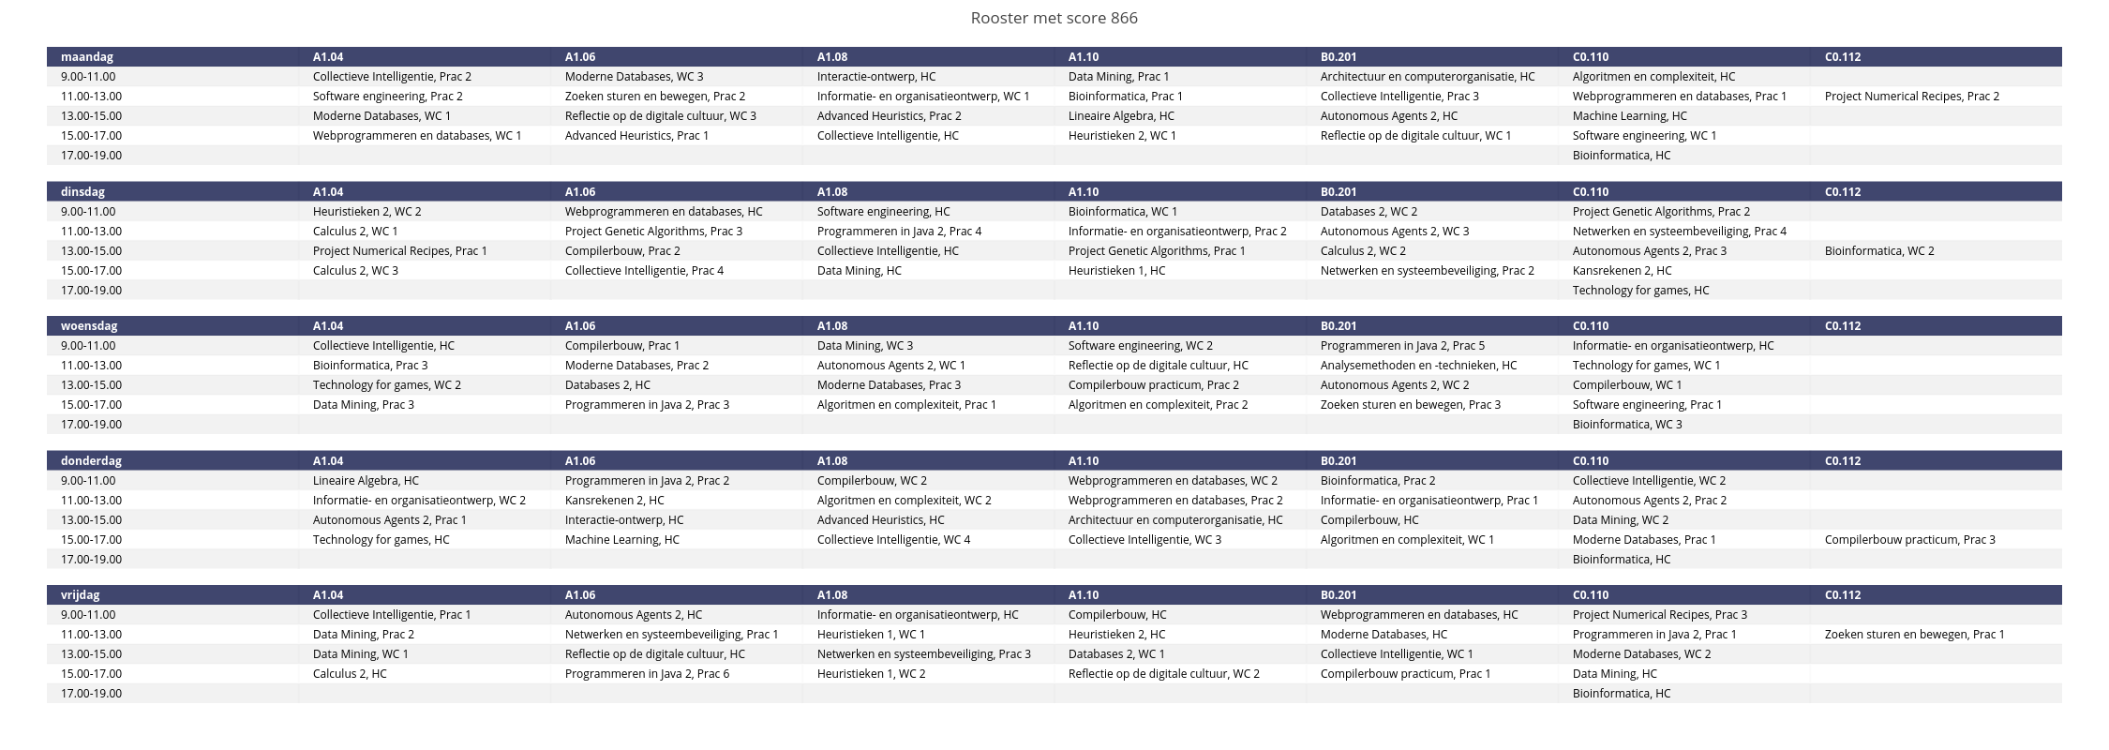
Introductie: Rooster

Slide 4
Introductie: Scorebepaling
Score = 1000 + Bonuspunten - Maluspunten
Bonuspunten:
20 punten voor goede weekindeling
Maluspunten:
1 punt voor iedere student die niet in de zaal past
1 punt per roosterconflict per student
10, 20 of 30 punten voor slechte weekindeling
50 punten voor laat tijdslot (17:00-19:00)

Slide 5
Introductie: Grenzen
Bovengrens
Theoretisch
2400 = 1000 (geldig rooster) + 70 (weekactiviteiten) * 20 (bonuspunten)
Aangepast
1800 = 1000 (geldig rooster) + 40 (weekactiviteiten) * 20 (bonuspunten)
Ondergrens
Theoretisch
-4946 = 1000 (geldig rooster) – 1000 (vakspreiding) – (6 – 1) * 609 (roosterconflicten) – 1901 (zaalconflict)

Slide 6

Toestandsruimte
145 zaalsloten
129 activiteiten
145-129 lege plekken in het rooster
$\frac{145!}{(145−129)!}$ = 3.8464880164×10²³⁸
Notes:
Studenten kunnen nog wisselen binnen werkgroepen waardoor de toestandsruimte groter wordt, maar wij gaan uit van een vaste indeling

Slide 7
Methoden
Algoritmes
Random sampling
Hillclimber
Stochastisch
Steepest ascent
simulated annealing
Sequential
Genetic algoritme
Notes:
Uitleg of algoritmes exact zijn of een heuristiek
Je weet zeker bij sequential dat je op zaalgrootteconflicten hebt gesorteerd

Slide 8
Random sampling
Heuristiek
Steekproef van 20000 random ingevulde roosters

Slide 9
Hillclimber
Stochastische Hillclimber
Random 2 activiteiten selecteren en omwisselen van zaalslot
Hogere score = rooster accepteren
Stopcriteria; aantal iteraties
Steepest Ascent HillClimber
Beste score van alle wissels t.o.v. één activiteit kiezen
Simulated Annealing
Verslechteringen accepteren middels koelschema’s

Slide 10
Sequential
Heuristiek met exact component
Roosterconflicten minimaliseren
Roosterconflicten & vakspreiding minimaliseren

Slide 11

Genetic algorithm
Combineer de activiteiten van ouder1 en ouder2 om een kind-rooster te maken
Mogelijkheid tot mutatie
Activiteitconflicten worden opgelost via zaalgrootte

Slide 12
Resultaten: Overzicht

Slide 13
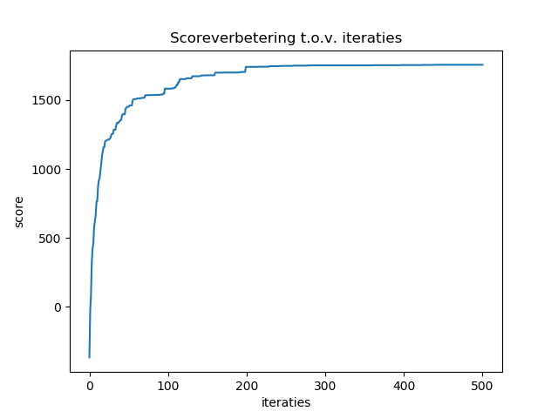
Resultaten: Steepest Ascent Hillclimber

Slide 14
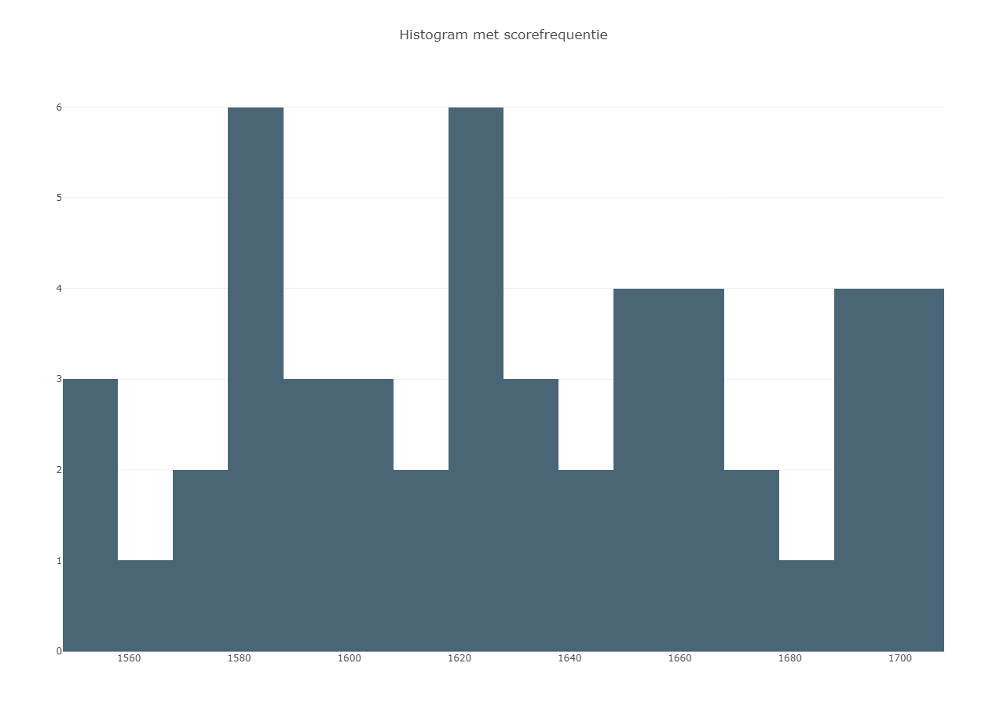
Resultaten: Steepest Ascent Hillclimber
Meer = beter

Slide 15
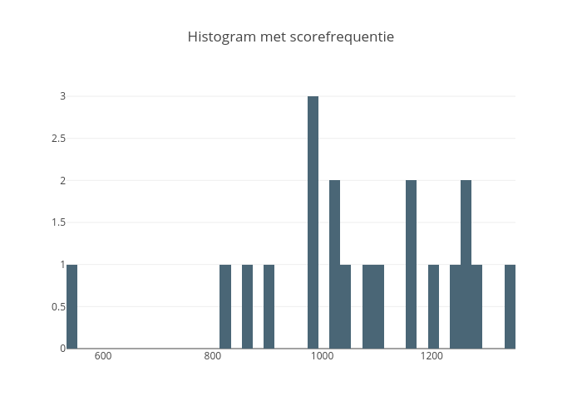
Resultaten: Sequential + Steepest Ascent
Meer okaal optimum

Slide 16
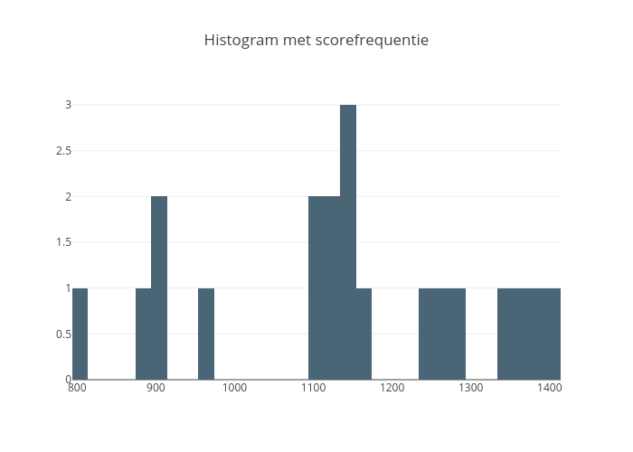
Resultaten: Sequential + Simulated annealing + Steepest Ascent

Slide 17







Resultaten: Winnaar
Steepest Ascent Hillclimber
Gemiddelde: 1630
Maximum: 1706
Minimum: 1548

